Slide 1

Climate Project
La Direzione Generale per l'Azione per il Clima (DG CLIMA) ha richiesto alla EEA un report dettagliato per valutare i progressi dei paesi membri dell'UE verso gli obiettivi climatici 2030, in linea con il Green Deal Europeo e il pacchetto Fit for 55.
Analisi a cura di Domenico Mirabelli

Slide 2

L'Agenzia Europea dell'Ambiente (EEA)
Chi è l'EEA
Agenzia UE fondata nel 1990, operativa dal 1994
Sede a Copenaghen, collabora con 32 paesi
Fornisce dati affidabili per supportare le politiche ambientali
Compiti Principali
Monitoraggio ambientale completo
Supporto decisionale alle istituzioni
Sensibilizzazione pubblica

Slide 3
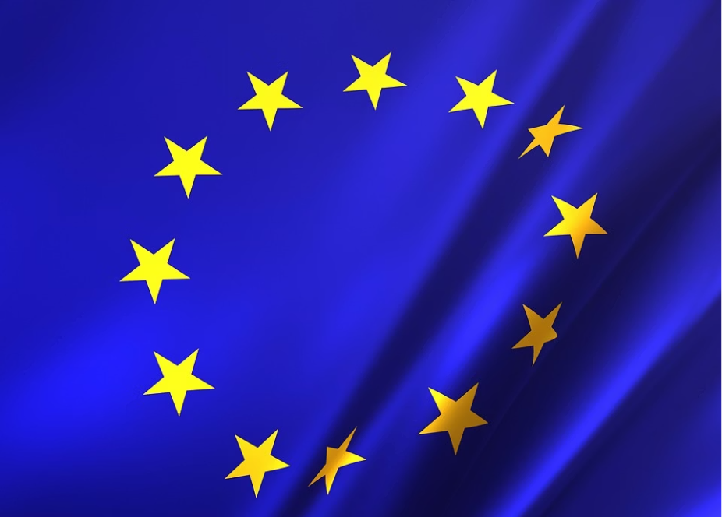
Contesto e Richiesta
Nel 2025, la DG CLIMA ha incaricato l'EEA di redigere un report analitico per monitorare i progressi dei Paesi UE verso gli obiettivi climatici 2030.
Il report si basa su:
Emissioni di gas serra (1990–2023)
Produzione energia rinnovabile (2005–2023)
Qualità dell'aria e politiche ambientali
Focus Italia: Analisi dello stato attuale, posizionamento rispetto alla media europea, predizioni fino al 2035.

Slide 4
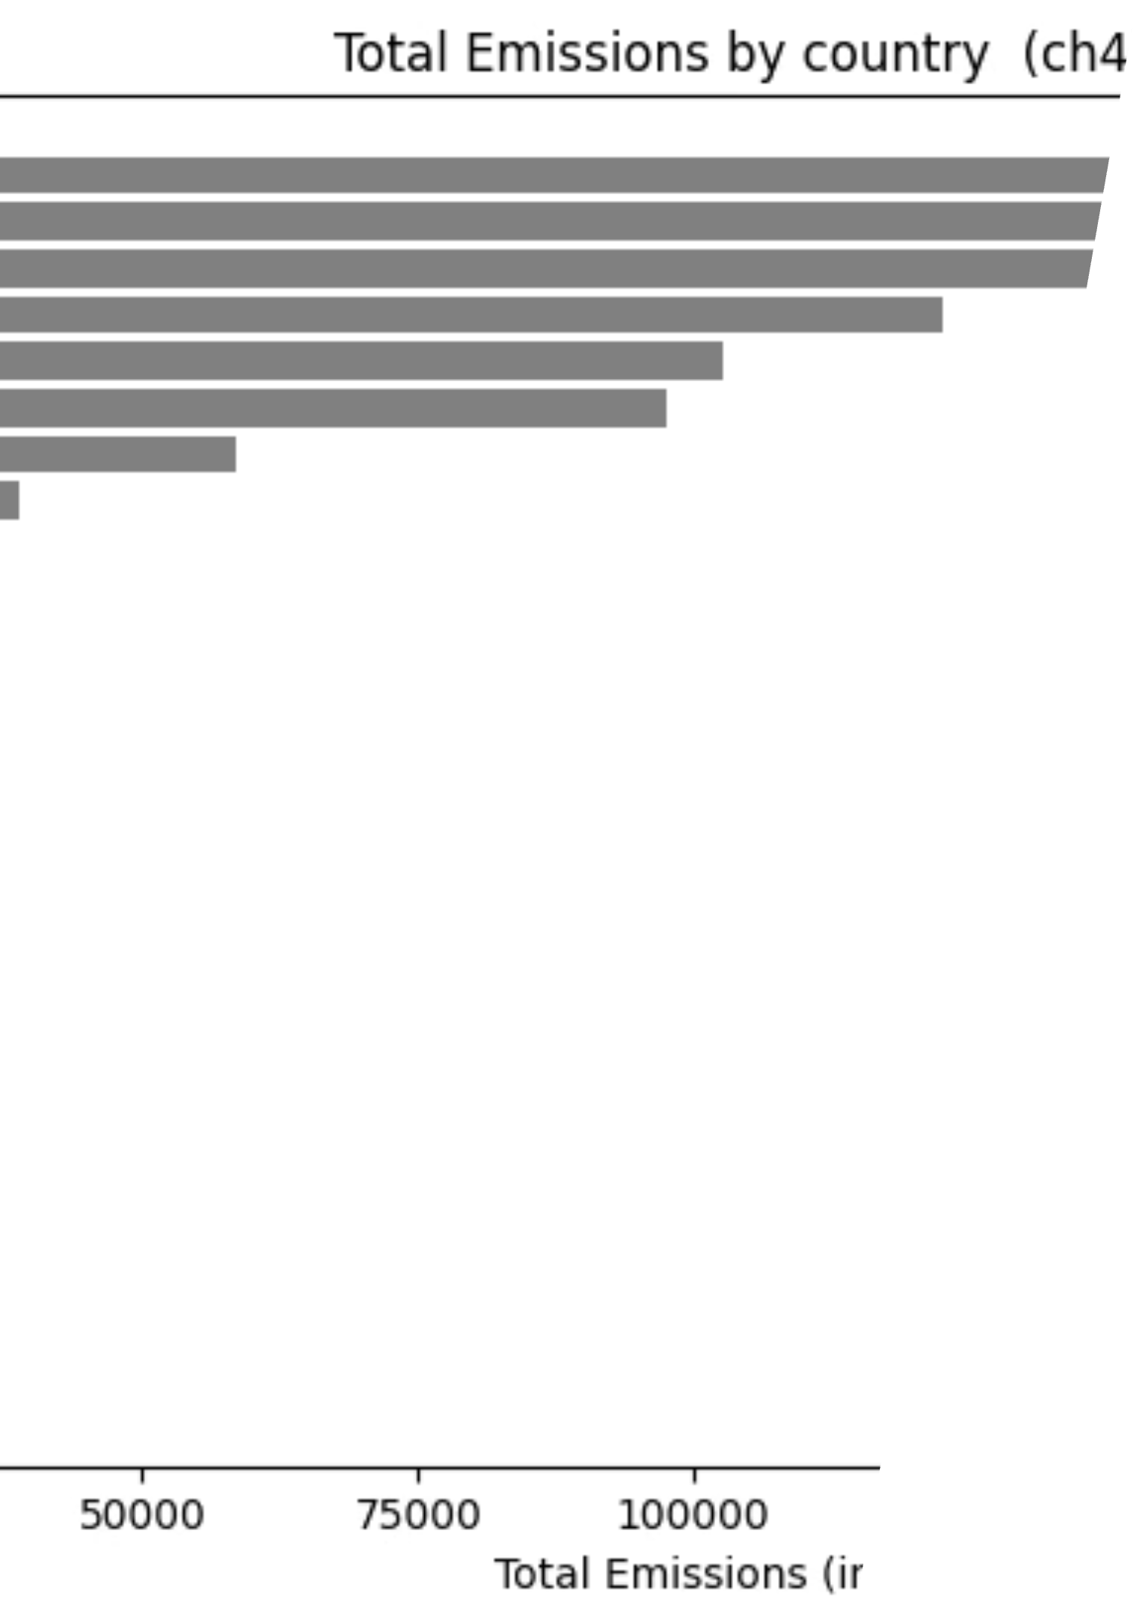
I Paesi Più Inquinanti
Maggiori Emettitori
Paesi Virtuosi
Germania, Francia e Polonia dominano con emissioni di metano superiori alle 180.000 tonnellate
Malta e Lussemburgo registrano le minori emissioni, modello per pratiche sostenibili
Priorità d'Intervento
Necessarie politiche mirate sui principali emettitori per accelerare la decarbonizzazione

Slide 5
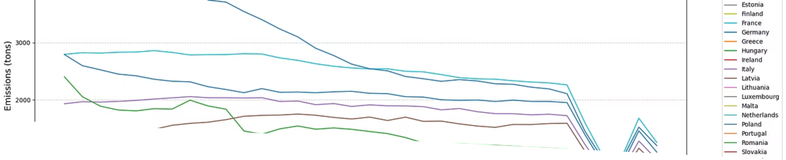
Trend Emissioni di Metano (1990–2023)
Tendenza Generale Decrescente
Calo Marcato nel 2020
Ripresa Post-2020
Correlazione con politiche ambientali più stringenti e possibili effetti pandemici
Alcune nazioni registrano incrementi da monitorare attentamente per il futuro
La maggior parte dei paesi UE mostra una riduzione costante delle emissioni dal 1990

Slide 6
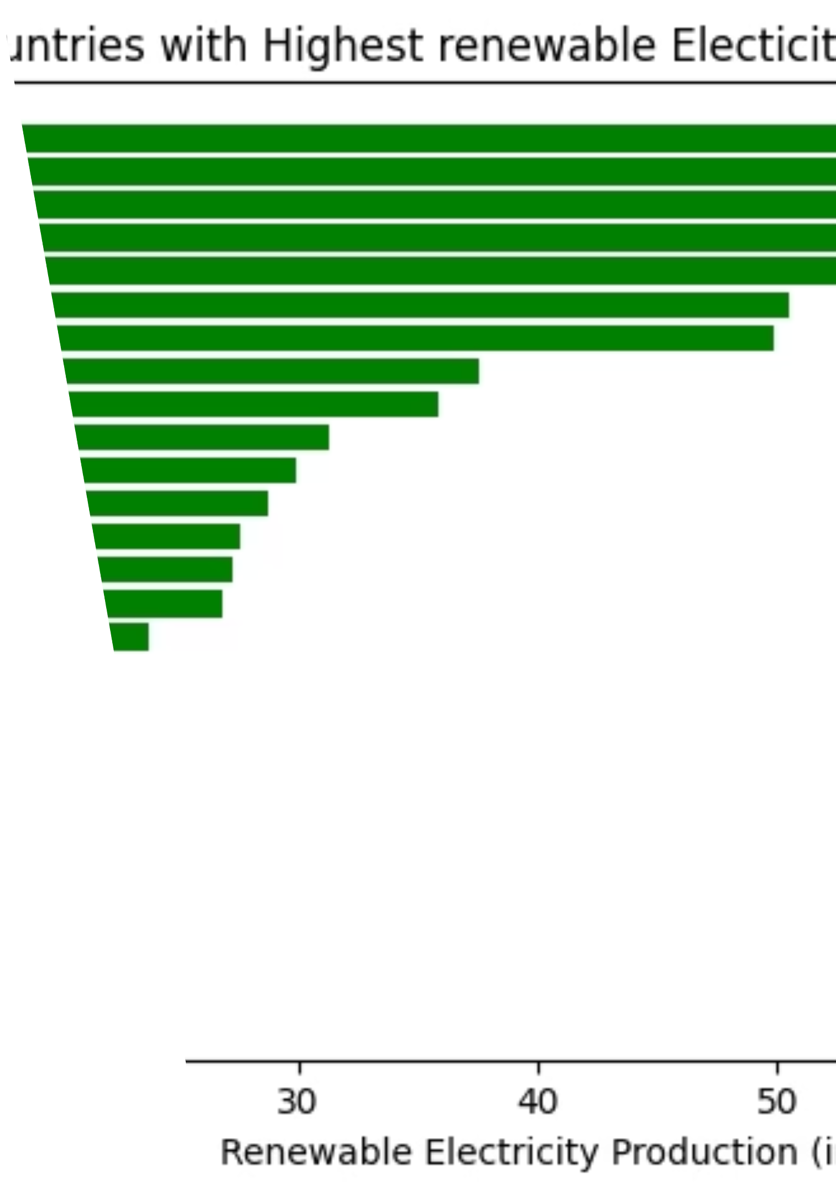
Produzione Energia Rinnovabile UE – 2023
Leader della Transizione
Raccomandazioni
Replicare politiche vincenti dei paesi leader
Lussemburgo guida con la percentuale più alta, seguito da Austria, Lituania, Lettonia e Croazia
Accelerare investimenti nelle tecnologie verdi
Promuovere cooperazione e best practices
Paesi in Ritardo
Estonia e Ungheria mostrano percentuali contenute, evidenziando opportunità di miglioramento

Slide 7

Evoluzione Rinnovabili UE (2005–2023)
80%
20%
Svezia e Portogallo
Zone Critiche
Superano l'80% di produzione rinnovabile, leader nella decarbonizzazione
Malta e Cipro sotto il 20%, necessario maggiore supporto tecnico-economico
Crescita significativa in quasi tutti i paesi, con progressi lineari (Svezia, Austria) e salti improvvisi (Lituania, Irlanda) legati a politiche mirate.

Slide 8
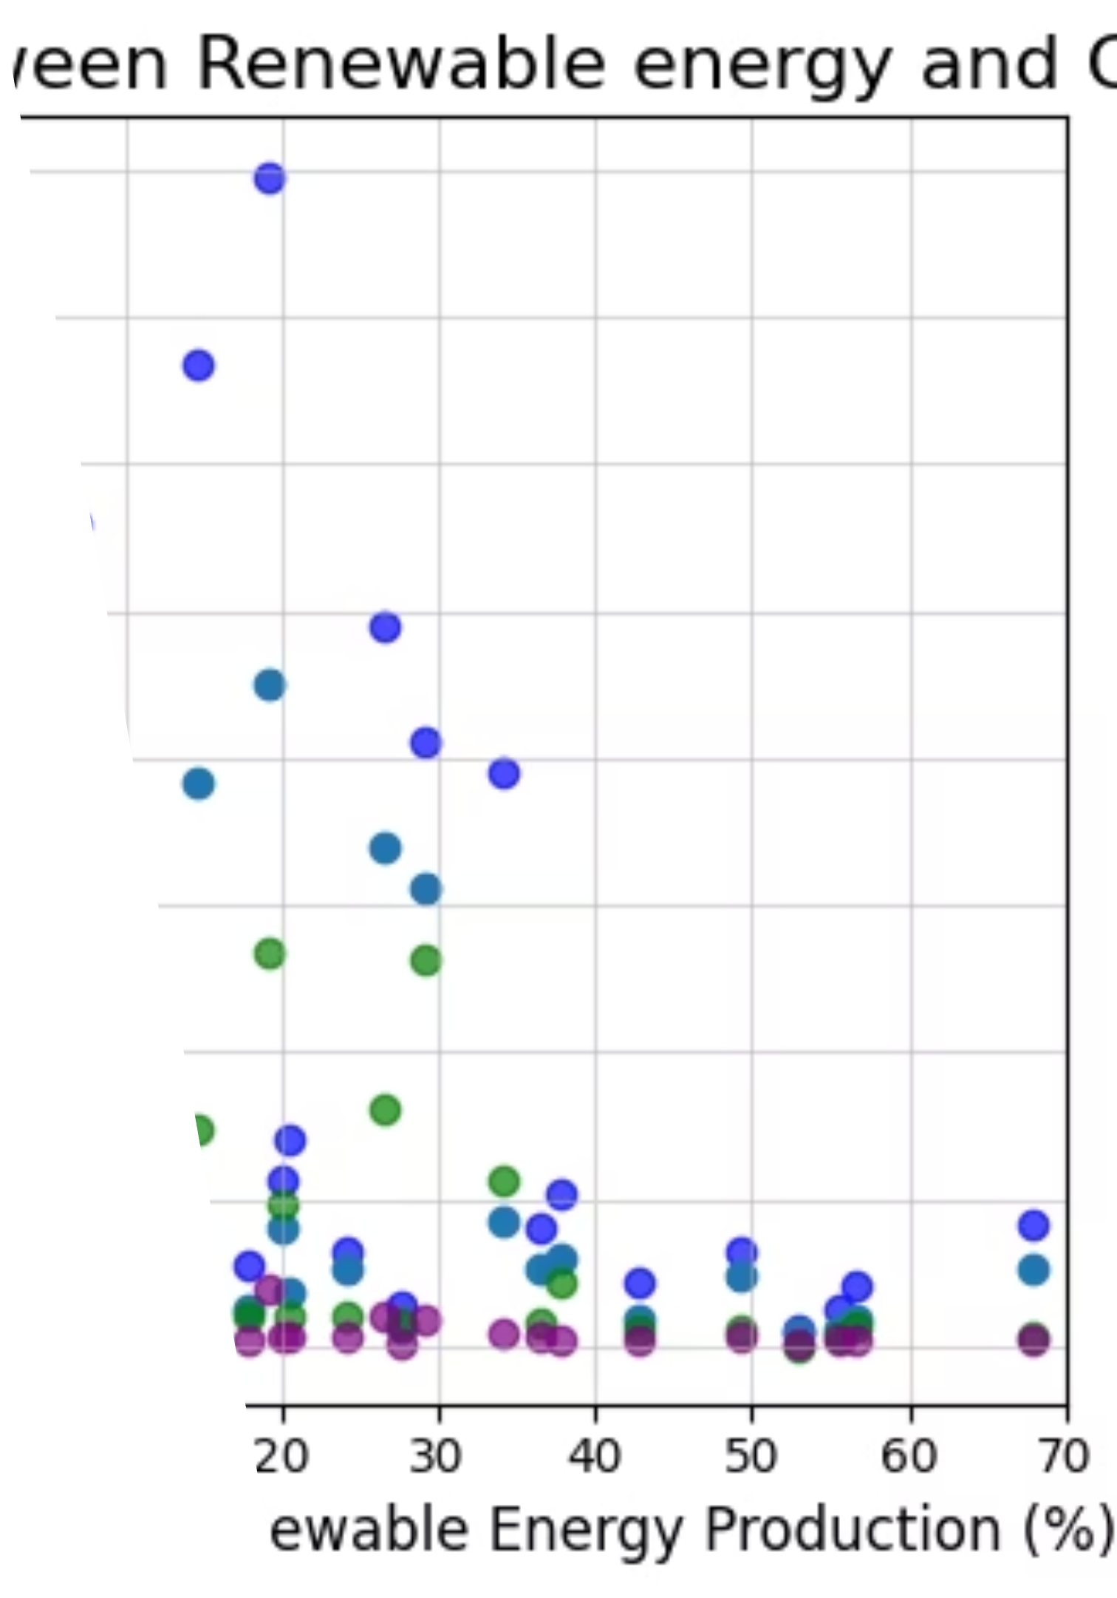



Correlazione Rinnovabili-Emissioni (2023)
Correlazione Negativa
Maggiore energia rinnovabile = minori emissioni di gas inquinanti
SO₂ Più Sensibile
Presenta la correlazione negativa più forte con le rinnovabili
Strategie Mirate
Per CH₄ e N₂O servono azioni specifiche in agricoltura e rifiuti

Slide 9
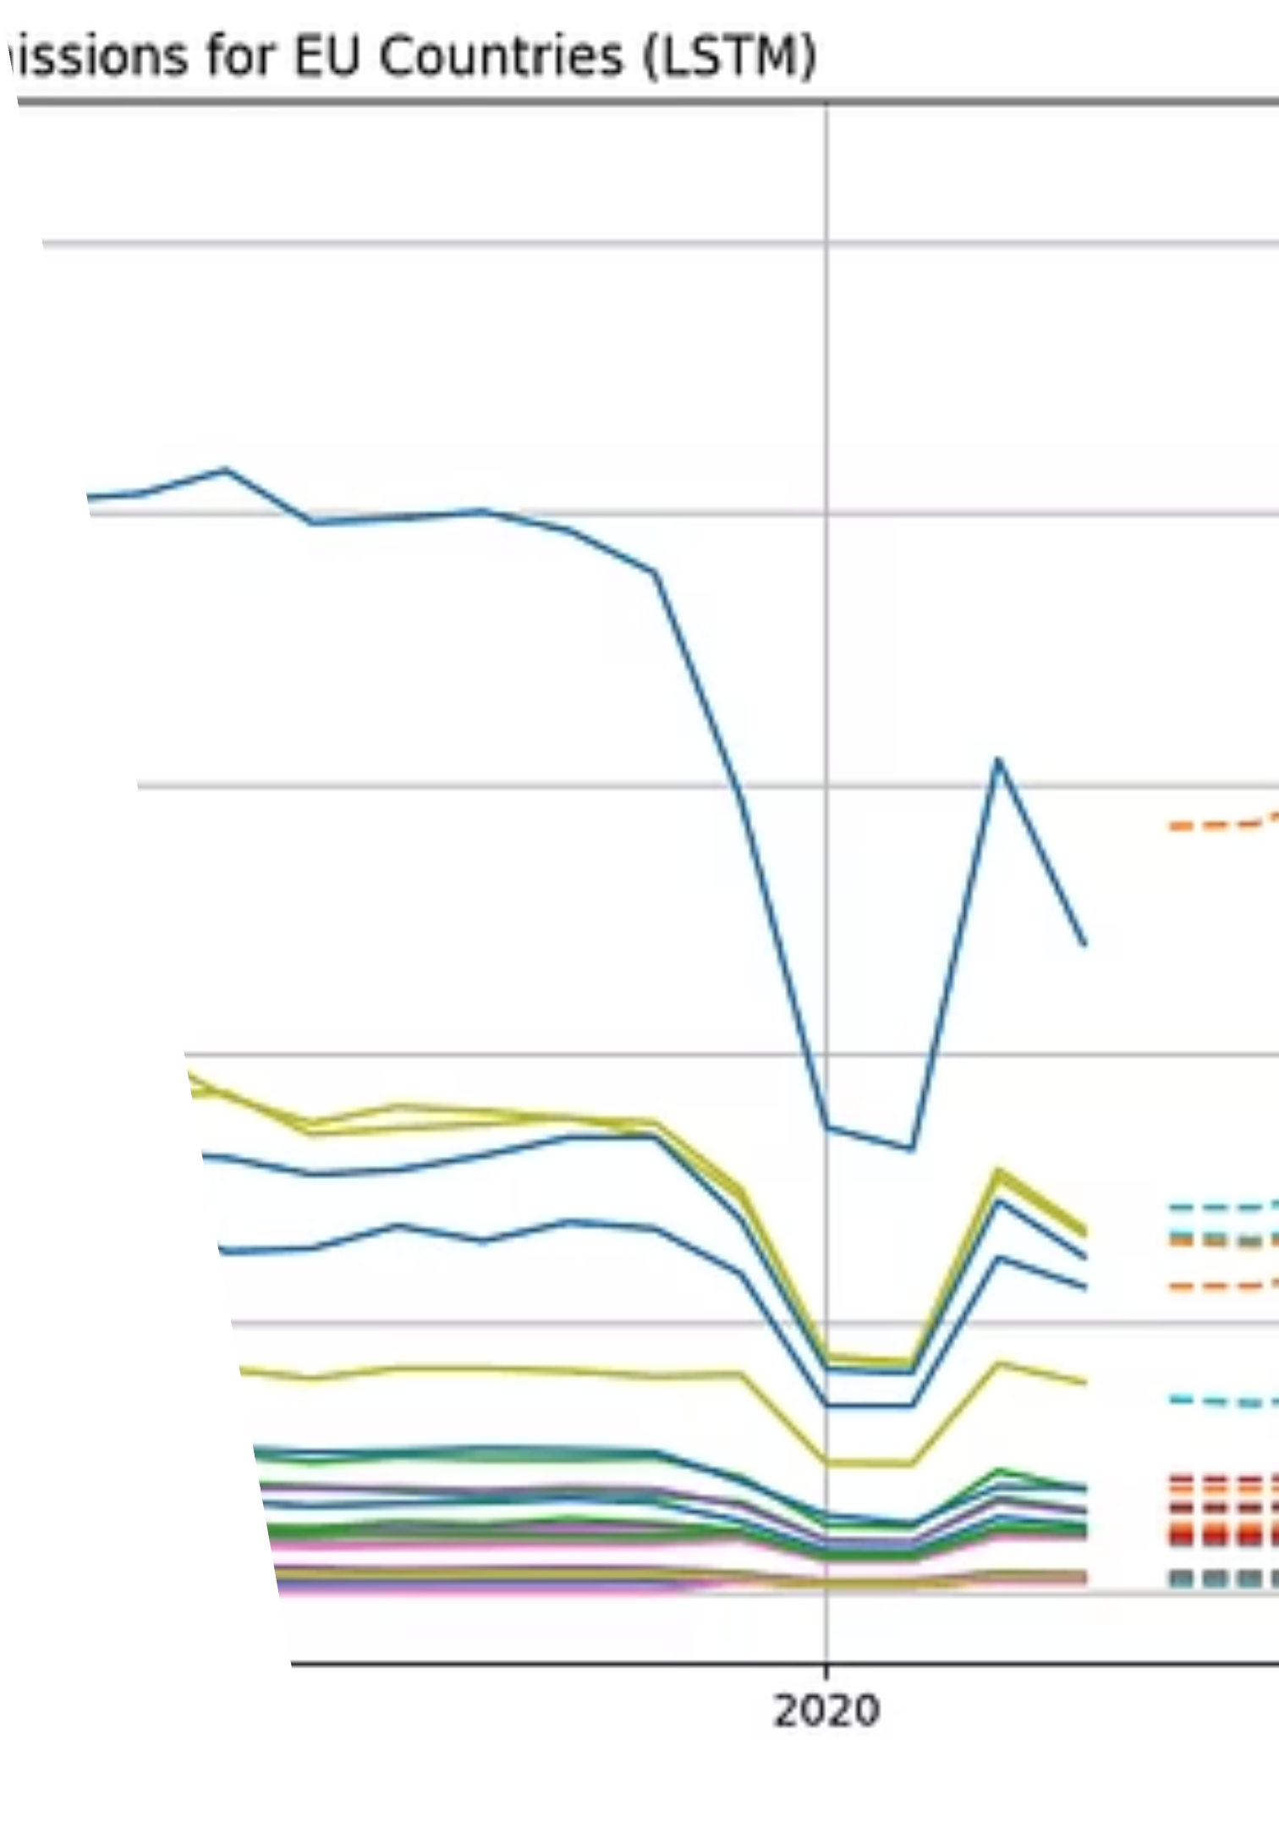

Previsioni Emissioni CO₂ UE (1990–2030)
Successi
Potenziale
Zone Critiche
Germania e Francia in calo costante grazie a politiche ambientali efficaci
Polonia e Italia con calo meno marcato, spazio per azioni più incisive
Bulgaria e Repubblica Ceca mantengono livelli alti anche nel 2030
Non tutti i paesi UE raggiungeranno gli obiettivi climatici senza ulteriori interventi coordinati

Slide 10
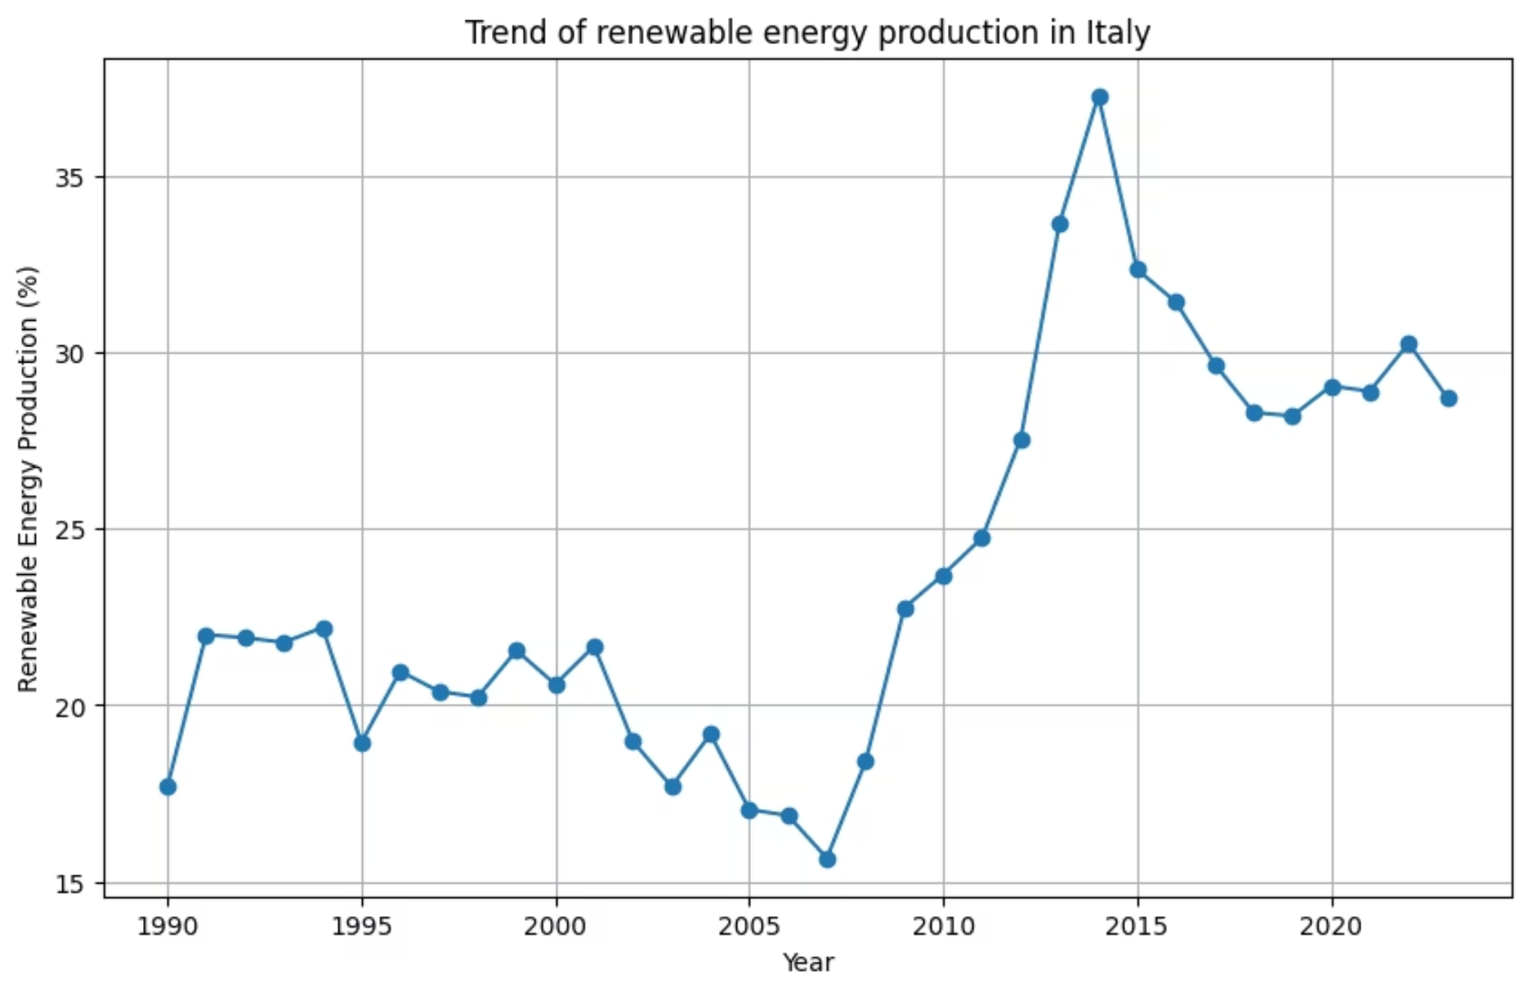
Italia: Evoluzione Energia Rinnovabile (1990–2020)
1990–2005
1
Fluttuazioni 15-25%, senza crescita consistente
2
2005–2015
Accelerazione netta, picco al 35% grazie al Conto Energia
Dal 2015
3
Stabilizzazione al 30%, necessario rilancio delle politiche
L'Italia ha dimostrato potenziale di crescita, ma serve un rilancio delle politiche energetiche per evitare la stagnazione

